Slide 1
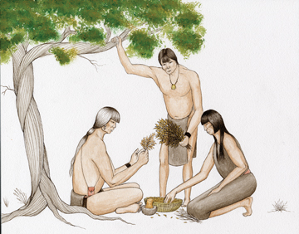
UŽITNE DIVJE RASTLINE
Mag. Marjetka Ferlan

Slide 2
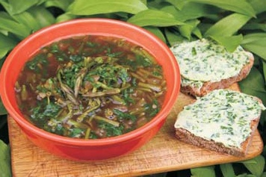
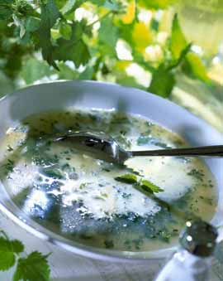

Slide 3
Večina užitnih divjih rastlin sodi med zelišča.
Divje rastline imajo nekajkrat več vitaminov in rudnin od konvencionalno pridelane zelenjave, predvsem kupljene, pridelane z umetnim gnojenjem, z uporabo pesticidov, gojene celo ob avtocestah in nato še kemično obdelane za podaljšanje obstojnosti v času prodaje.

Slide 4
Prvi korak pri nabiranju rastlin za hrano je, da jih znamo zanesljivo določiti. Ni vseeno če pojemo rastlino, zaradi katere nam je kasneje slabo, nekatere so celo smrtno nevarne.
Mnoge divje rastline nimajo takšnega okusa, vonja in videza na krožniku, kot smo ga navajeni pri naši običajni hrani.
Neprijetnostim se lahko izognemo z uživanjem različnih rastlin skupaj in s tem zmanjšamo učinek posamezne rastle ali z različnimi dodatki (kuhan krompir, fižol, kaše).

Slide 5
Nekatere rastline so užitne samo v najbolj zgodnji mladosti, kasneje postanejo neužitne.
V posameznih letnih časih najdemo različne divje rastline.
Konec februarja oz. v marcu je gozdovih in na travnikih že obilje rastlin iz katerih si lahko pripravimo mešanico presne zelenjave – solate (čemaž, trobentica, pljučnik, koprive)

Slide 6
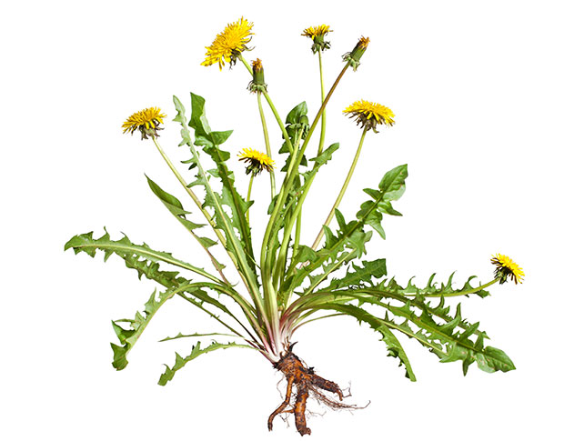
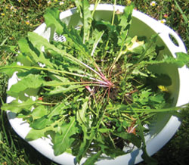
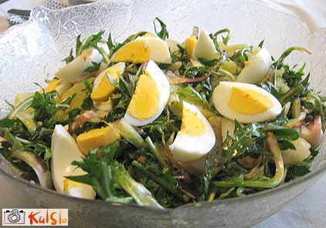
Regrat (Taraxacum officinale)
Mlade liste nabiramo celo leto, tudi med cvetenjem, le da so listi nekoliko trši in bolj grenki, kasneje so uporabni tudi cvetovi brez čašice.

Slide 7
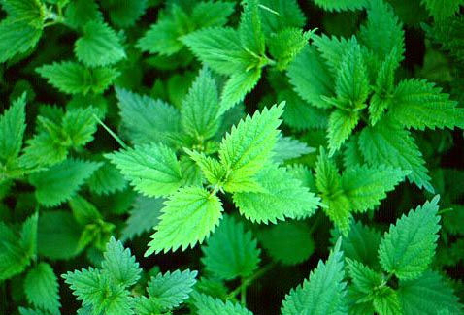
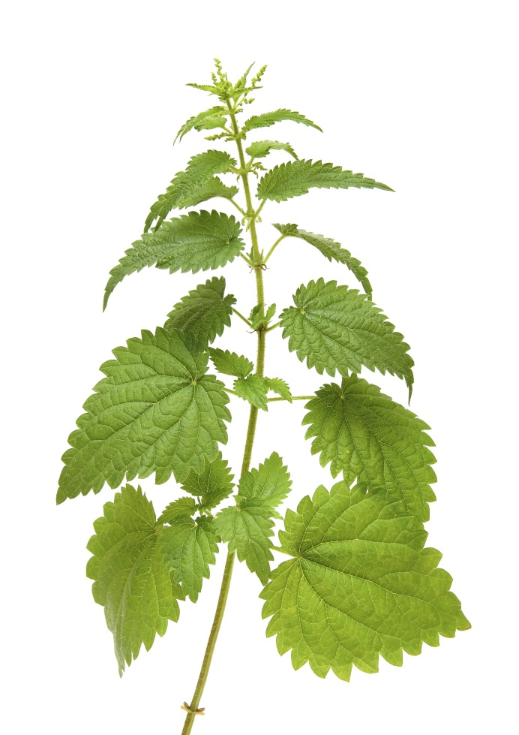
Kopriva (Urtica dioica )
Kopriva je užitna surova, če jo dovolj pomečkamo, da polomimo vse drobne žgalne laske.
Je zdravilna rastlina, idealna za spomladansko očiščevalno kuro.
Običajno pripravljamo iz nje »špinačo«, kremne juhe in rižoto skupaj s čemažem, kot prilogo itd.
Za solato jo poparimo.
Sušimo jo za zdravilni čaj oz. čajne mešanice.

Slide 8
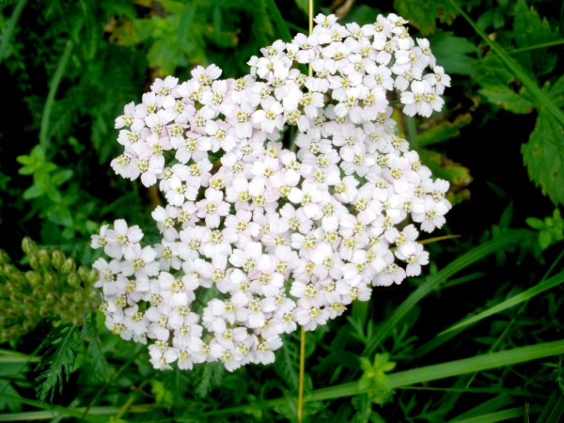
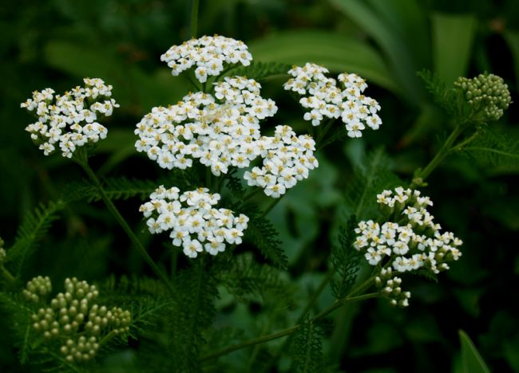
Rman (Achillea millefolium)
Mlade liste nabiramo celo leto.
Dodajamo jih v solate v količinah, ki nam ustrezajo po okusu.
Uporabljamo ga tudi za začinjanje juh, kuhanega in pečenega krompirja, omak itd.
Je znana zdravilna rastlina.

Slide 9
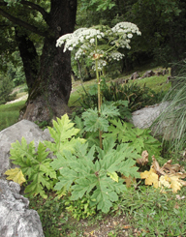
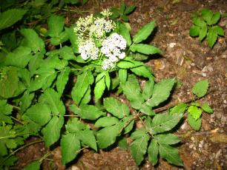
Dežen (Heracleum sphondylium)
Pritlični listi so pernato deljeni, nazobčani segmenti so neenakih oblik.
So dlakavi, še posebej mladi listi.
Je velika rastlina, odrasli pritlični listi so lahko dolgi do 0,5 m.
Je prijetnega vonja in blagega okusa po zeleni ali pastinaku.
Za solate nabiramo mlade pritlične liste s peclji, mlada mesnata cvetna stebla ter plodove.
V zdravilne namene so ga uporabljali pri prebavnih
težavah in za zniževanje krvnega tlaka.

Slide 10
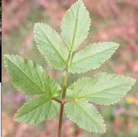
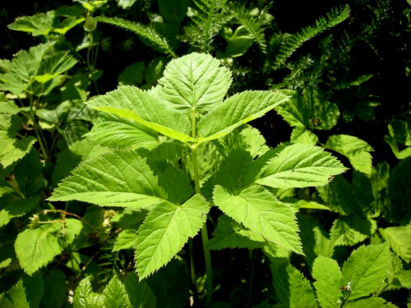
Navadna regačica (Aegopodium podagraria)
Je razširjen in okusen plevel.
Rimljani so regačico gojili kot zelenjavo.
Raste na vrtovih kot plevel in se ga težko izkorenini,
Nabiramo mlade, še nekoliko zaprte liste s krhkimi stebelci vred, ki običajno posamezno poganjajo iz tal.
Nabiramo jih za solato, dodajamo juham, pripravljamo podobno kot špinačo, v zeliščnih namazih
Poleg obilo vitamina C in A vsebuje veliko rudninskih snovi in mikroelementov.
Pomaga pri težavah s putiko itd.

Slide 11
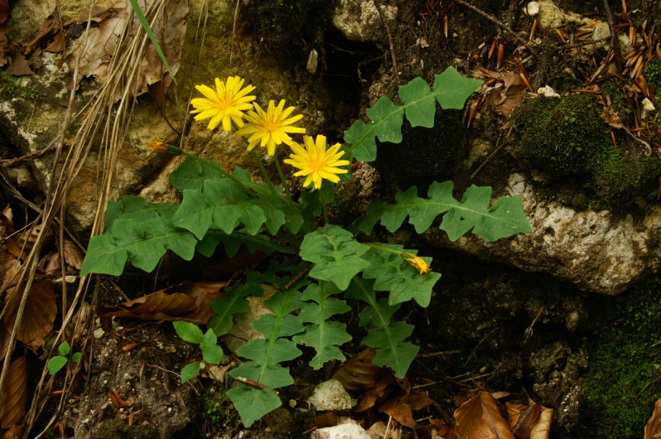
Navadna smrdljivka (Aposeris foetida)
Poleg regrata je smrdljivka ena prvih divjih solat spomladi.
Raste v gozdu, zato ga nekateri poznajo pod imenom gozdni regrat.
Ima značilen vonj po krompirju, zato ima ponekod ime krompirjevka.
Cvetovi so podobni regratovim, le manj bogati.
Mlade liste nabiramo celo leto. So mehkejši kot regratovi.
Solatam dodajamo tudi cvetove.
Je zelo bogata z vitamini in rudninskimi snovmi.

Slide 12

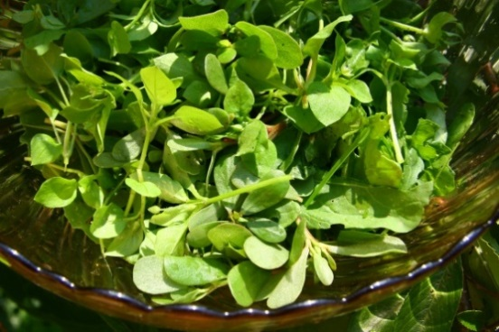
Navadna zvezdica (Stellaria media)
Spomladi preraste gredice, njive in se močno razraste.
Ima majhne, bele, komaj opazne cvetke.
Nabiramo mlade nadzemne dele rastline.
Okus spominja na mlečno koruzo.
Uživanje sveže navadne zvezdice kot prilogo v solati je preventiva pred osteoporozo.
Vsebuje precej vitaminov C in A, kalija in kalcija…
Lahko jo dodajamo tudi kuhani hrani, namazom itd,
Posušimo za zdravilen čaj proti kašlju…

Slide 13
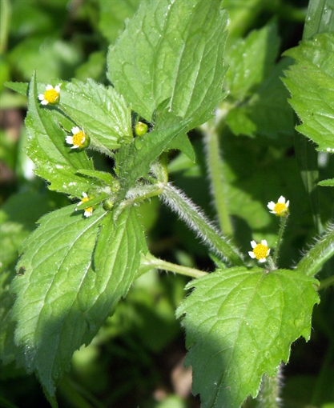
Rogovilček (Galinsoga parviflora)
Je nadležen plevel, vsiljivec prinešen iz Južne Amerike.
Je zdrava zelenjava polna vitaminov in rudnin (vsebuje predvsem veliko železa)
Uživamo mlade poganjke, mlade vršičke,
mlade liste, cvetove in plodove v solatah.

Slide 14
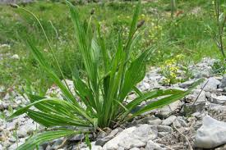
Trpotec (Plantago lanceolata)
Raste po travnikih in je znano zdravilno zelišče.
Nabiramo lahko mlade liste širokolistnega in srednjega trpotca, ki imata podobne učinkovine.
Solatam dodajamo mlade liste, ki so bogati z vitamini in rudninami ter imajo okus po gobah.
Dodajamo jih tudi zeliščnim juham ali jih skuhamo kot prilogo.

Slide 15
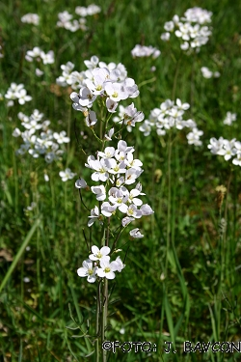
Penuše
Penuše so sorodnice vodne kreše. In imajo podoben okus in učinkovanje
Za prehrano so najuporabnejše dlakava (Cardamine hirsuta), travniška (Cardamine pratensis), gozdna (Cardamine flexuosa) in grenka penuša (Cardamine amara).
Kot dodatek solatam nabiramo mlade listne rozete in vrhne dele poganjkov skupaj s popki, cvetovi in plodovi, torej celo rastlinico brez koreninic, kasneje pa samo mlade poganjke.
Dodajamo jo lahko zeliščnim namazom, jih ponudimo k mesu in drugim jedem, ki se jim prilegata hren ali redkev.
Jih ne kuhamo, ker se jim spremeni prijetno pikanten okus, ter izgubijo zdravju koristne žveplove spojine in druge sestavine.
Penuše vsebujejo podobne snovi kot brokoli, gorčica in hren. V njih so glukozinolati (žveplove spojine, ki so močni antioksidanti), veliko beta karotena, vitamina C, drugih vitaminov in rudnin.
Zato penuše v telesu učinkujejo razkuževalno in čistilno, spodbujajo prebavo in presnovo, razstrupljajo, čistijo kri, krepijo odpornost.

Slide 16
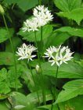
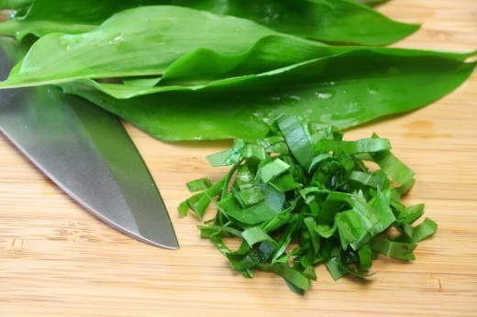
Čemaž (Allium Ursinum)
Je divji česen in bolj zdravilen od česna.
Nabiramo liste, ki jih lahko narežemo v solate, kasneje tudi popke in cvetove.
Uporabljamo ga za pripravo namazov, rižoto, kremno juho, za zimo ga pripravimo kot namaz z olivnim oljem in soljo, kot pesto z dodatki različnih semen ipd.
Pazimo, da ga ne zamenjamo s kakšno podobno strupeno rastlino (šmarnica, jesenski podlesek, kačnik).
Predvsem je prepoznaven po vonju po česnu.

Slide 17
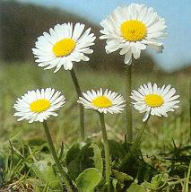
Marjetica (Bellis perennis)
Nabiramo cvetove in mlade listke kot dodatek solatam.
So zelo okusni in zdravilni, polni vitaminov in rudnin.
Nabiramo lahko tudi drobne cvetne popke, ki so primerni tako za solate kot tudi za vlaganje v kis.
Marjetica je zdravilno zelišče.
Njene cvetove sušimo za čaj.

Slide 18
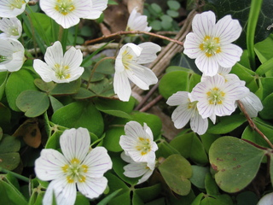
Zajčja deteljica (Oxalis acetosella)
Raste v gozdovih, ima svetlozelene liste in nežne bele cvetove.
Je presenetljivo kislega okusa.
Kot dodatek solati naberemo manjše količine nežnih mladih listov in kasneje tudi cvetov.
Cvetove sušimo za čajne mešanice.

Slide 19
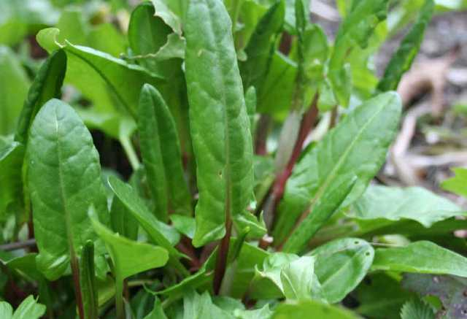
Kislice
Kislic je kar nekaj vrst, najbolj pogosta je navadna kislica Rumex acetosa.
Solatam dodajamo mlade liste v manjših količinah, ker kislica vsebuje velike količine oksalne kisline in kalijevega oksalata.
Vsebuje obilo vitamina C, veliko organsko topnega železa, flavonoidov, čreslovin, oksalno kislino, karotenoide, klorofil itd.

Slide 20
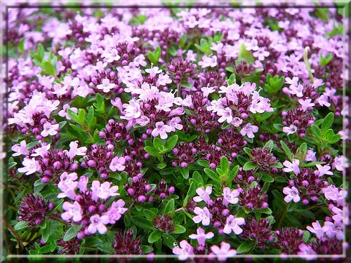
Materina dušica, poljski timijan (Thymus vulgaris)
Raste po travnikih v obliki blazinic med travo, tudi na vrtu.
Za začinjanje solat nabiramo cvetoče vršičke in posmukamo posamezne drobne listke.
Je zelo aromatična rastlina.
Je zdravilno zelišče, ki ga sušimo za čaj.

Slide 21
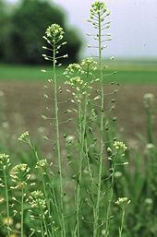
Navadni plešec (Capsella bursa-pastoris)
Plešec je razširjen plevel, ki ga najlažje prepoznamo po luščkih, ki se razvijejo iz cvetov in imajo značilno trikotno, srčasto obliko.
Za solate nabiramo mlade liste, ki so primerni tudi za juhe ali zelenjavno prikuho in jih lahko pripravimo podobno kot špinačo, jih zmeljemo v pire, dodajamo zelenjavnim namazom itd.
Posušeni listi in plodovi, ki smo jih zdrobili, so dobra začimba za zelenjavne juhe.
Je zdravilno zelišče, sušimo ga za zdravilen čaj (uravnava krvni pritisk…)

Slide 22
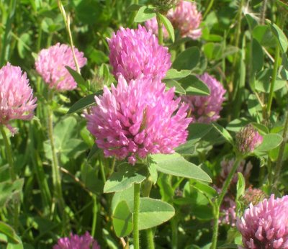
Detelje
Za solate nabiramo mlade liste in cvetove predvsem črne detelje (Trifolium pratense) - cvetovi so rožnate barve in plazeče detelje (Trifolium repens) -cvetovi so zeleno beli – po domače bela detelja.
Zelo zdrava je lucerna (Medicago sativa), vendar neokusna, idealna je kaljenje.
Lucerna se lahko posuši, zmelje in uporablja kot zdrav dodatek prehrani.

Slide 23
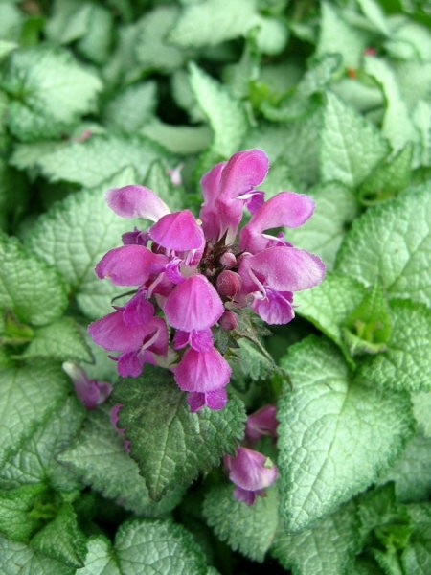
Mrtve koprive
Mladi listi in cvetovi vseh vrst mrtvih kopriv so primerni za divjo solato:
velecvetna mrtva kopriva (Lamium orvala),
bela mrtva kopriva (Lamium album) nabiramo in sušimo jo za čajne
mešanice,
rumena mrtva kopriva (Lamiastrum galeobdolon)
lisasta mrtva kopriva (Lamium maculatum

Slide 24
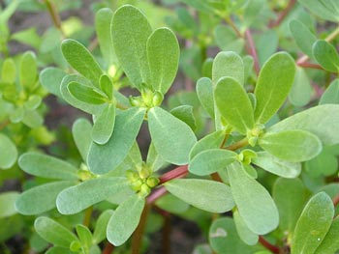
Portulak (Portulaca oleracea)
Je plevel z mesnatimi, ovalnimi, gladkimi listi.
Poleti ima drobne rumene cvetove.
Ima osvežilen, kiselkast in malo slan okus.
Liste uporabljamo kot špinačo, dodajamo omakam.
Poleg obilo vitaminov in mineralov vsebuje tudi omega-3 maščobne kisline. Je zelo dobra »železova« zelenjava, vsebuje ga približno enako kot regratovi listi, več ga je le v peteršilju.

Slide 25
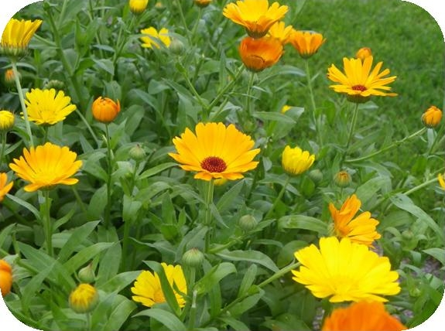
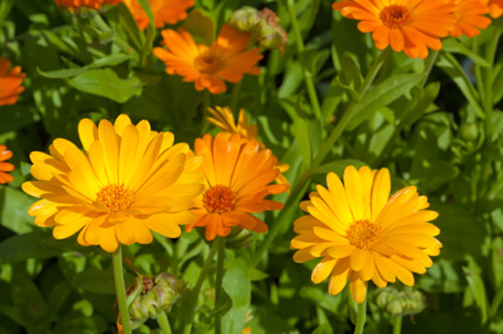
Ognjič (Calendula officinalis)
Solatam dodajamo cvetne liste in mlade zelene liste.
Oranžne in rumene cvetne liste lahko dodajamo juham in rižotam kot začimbo namesto žafranike.
Dodajamo jih že kuhani hrani, da ohranijo kar največ koristnih sestavin.
Je zdravilno zelišče. Cvetove sušimo za čajne mešanice.
Z zmečkanimi listi oblagamo modrice, opekline, preležanine, razširjene vene na nogah, zlato žilo,
gnojne kožne ture, rane

Slide 26
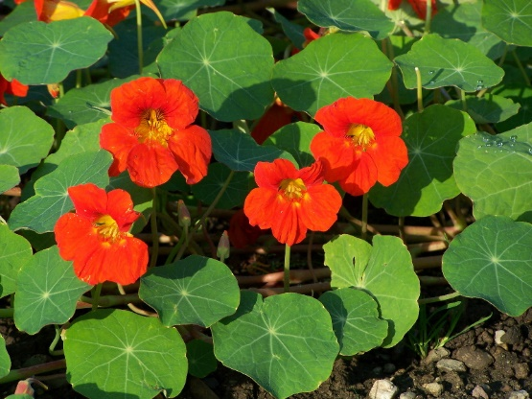
Kapucinka (Tropaeolum majus)
Za prehrano v poletnih mesecih uporabljamo liste in cvetove, lahko tudi popke in semena.
Je prijetnega, nekoliko pekočega okusa.
Dodajamo jo v solate, sendviče, zelenjavne jedi...
Vsebuje precej vitamina C in eteričnega olja z žveplom.
Zvečuje odpornost organizma, ker je naravni antibiotik.
Pomaga pri prebavi in zdravi okužbe sečil.
Njene liste uporabljajo za zdravljenje okuženih ran itd.

Slide 27
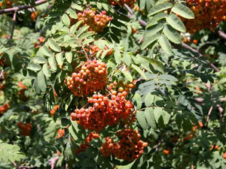
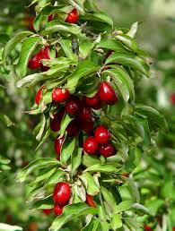
Jerebika Rumeni dren

Slide 28
Solata iz smrdljivke s krompirjem
listi smrdljivke
kuhan krompir
čemaž
oljčno (ali bučno ...) olje
kis
sol
č ebula, gorčica
užitni cvetovi divjih rastlin

Slide 29
Skutin namaz s čemažem
250 g skute
velik šop svežega čemaža
materina duši­ca po okusu
ščepec soli

Slide 30
http://freeweb.siol.net/mamaana/page_11_4.htm
http://www.dnevnik.si/tiskane_izdaje/objektiv/341058
http://bor.czp-vecer.si/VECER2000_XP/2008/07/03/2008-07-03_STR-41-41_MX-01_IZD-01-02-03-04-05-06_PAG-KULINARIKA.pdf
http://www.mavrica.net/koprive-divja-hrana_clanek_427.html

